Slide 1

МУНИЦИПАЛЬНОЕ КАЗЕННОЕ ДОШКОЛЬНОЕ ОБРАЗОВАТЕЛЬНОЕ УЧРЕЖДЕНИЕ
ГОРОДА НОВОСИБИРСКА
«ДЕТСКИЙ САД № 331 КОМБИНИРОВАННОГО ВИДА»
Проект в средней группе
«Наши домашние питомцы»
Некрасова А.В., воспитатель, высшая квал. категория
Рубанова О.В., воспитатель

Slide 2

Актуальность:
Домашнее животное в семье - это мощный воспитательный фактор. Ребенок учится заботиться, ухаживать за ним, у него развиваются нравственно-волевые и трудовые качества. Вовлекая ребенка в совместную деятельность по уходу за домашними питомцами, взрослые развивают в нем чуткость, умение понимать другую жизнь, побуждают к сочувствию, воспитывают готовность помогать делом.

Slide 3
Цель проекта:
Обобщение и систематизация знаний детей о домашних животных, их приспособленности к среде обитания, пользе для человека и развитие в детях гуманного отношения к «братьям нашим меньшим».

Slide 4
Задачи проекта:
Уточнить, расширить представления детей о домашних животных, их внешнем виде и образе жизни (об особенностях поведения, чем питаются, какую пользу приносят)
Воспитывать гуманное отношение к животным.
Развивать речь, мышление, любознательность, воображение, обогащать словарный запас, развивать связную речь
Познакомить детей с профессиями людей, заботящихся о домашних животных.
Формировать интерес и любовь к устному народному творчеству посредством сказок, пословиц, поговорок, считалок.

Slide 5
Паспорт проекта:
Тип проекта: познавательно-творческий
Продолжительность проекта: 1 неделя
Возраст детей: 4-5 лет
Участники проекта: дети средней группы; родители; воспитатели, специалисты детского сада

Slide 6
Предполагаемые результаты:
- осуществление в группе воспитательно-образовательного процесса по обозначенной проблеме с учётом цели и задач проекта.
-знать и называть некоторых домашних животных, домашних птиц;
-различать и называть предметы ближайшего окружения; - сопровождать речью игровые и бытовые действия;
-пополнение словарного запаса детей;
-воспитание любви к животным.

Slide 7
Этапы реализации проекта
Подготовительный этап
Основной этап
Заключительный этап

Slide 8
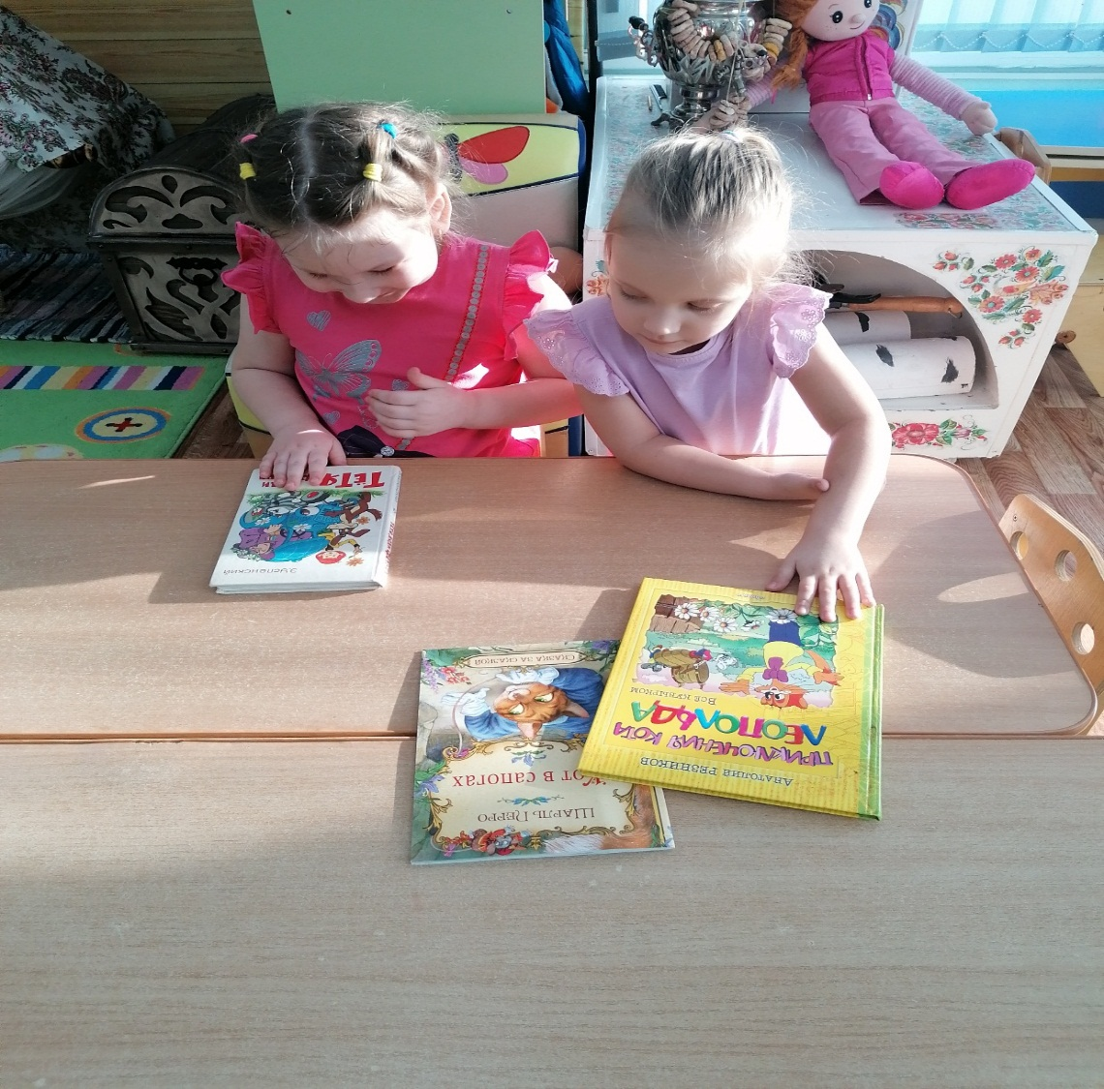
Информирование родителей о проекте, его целей;
Подбор методической и художественной литературы по выбранной тематике проекта;
Подбор дидактических, подвижных, сюжетно- ролевых игр;
Подбор необходимого оборудования и пособий для практического обогащения проекта;
Организация развивающей среды в соответствии с проектом.
Подготовительный этап:

Slide 9
Практический этап:
Проведение познавательного занятия «Домашние животные»
Рассматривание картин с домашними животными «домашние животные и их детеныши»
Ситуативный разговор «Как я забочусь о своем питомце»
Занятие по изобразительной деятельности. Рисование акварелью «Домашнее животное – кошечка»
Аппликация «Будка для собаки»
Лепка с использованием желудей «Собака такса»
Знакомство с художественной и познавательной литературой. Сказка «Как собака друга искала» (мордовская народная сказка), «Петушок и бобовое зернышко» (русская народная сказка), К.Ушинский «Слепая лошадь», «Спор животных», А. Барто «Козленок»
Сюжетно-ролевая игра «Ветеринарная больница»
Дидактическая игра «Назови ласково», «Один - много», «Где чья мама?»

Slide 10
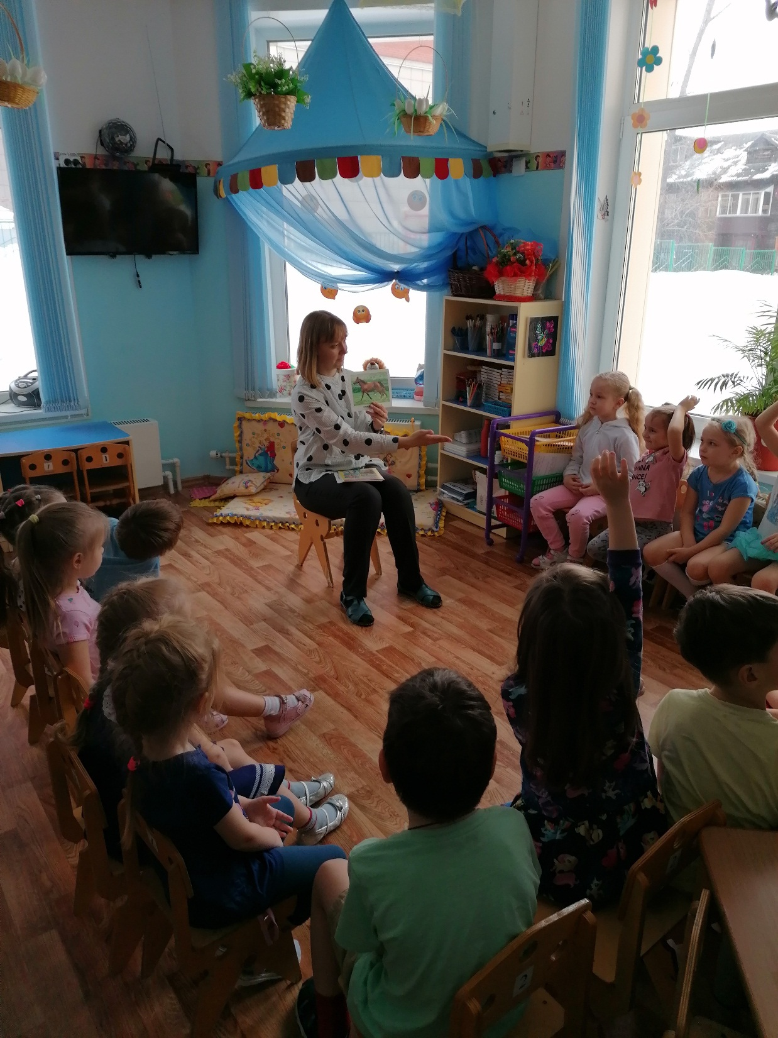
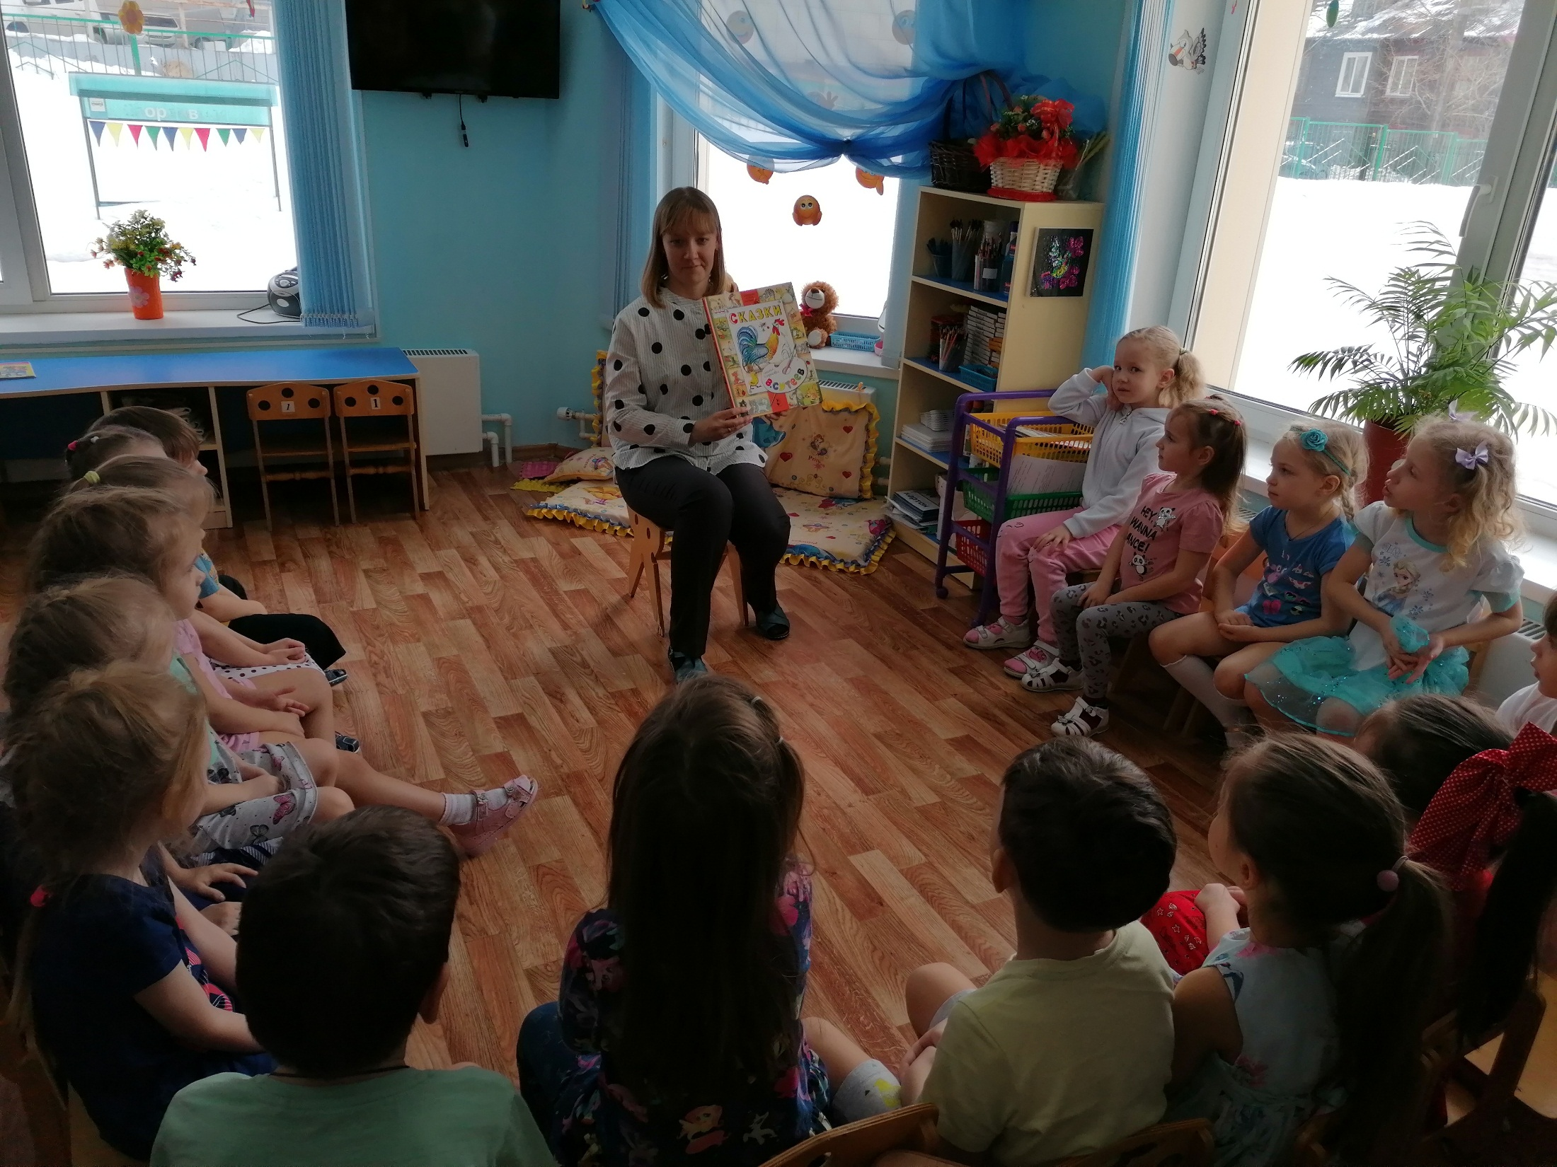
Проведение познавательного занятия «Домашние животные»
и почему не у всех они есть». Загадывание загадок о домашних животных.

Slide 11
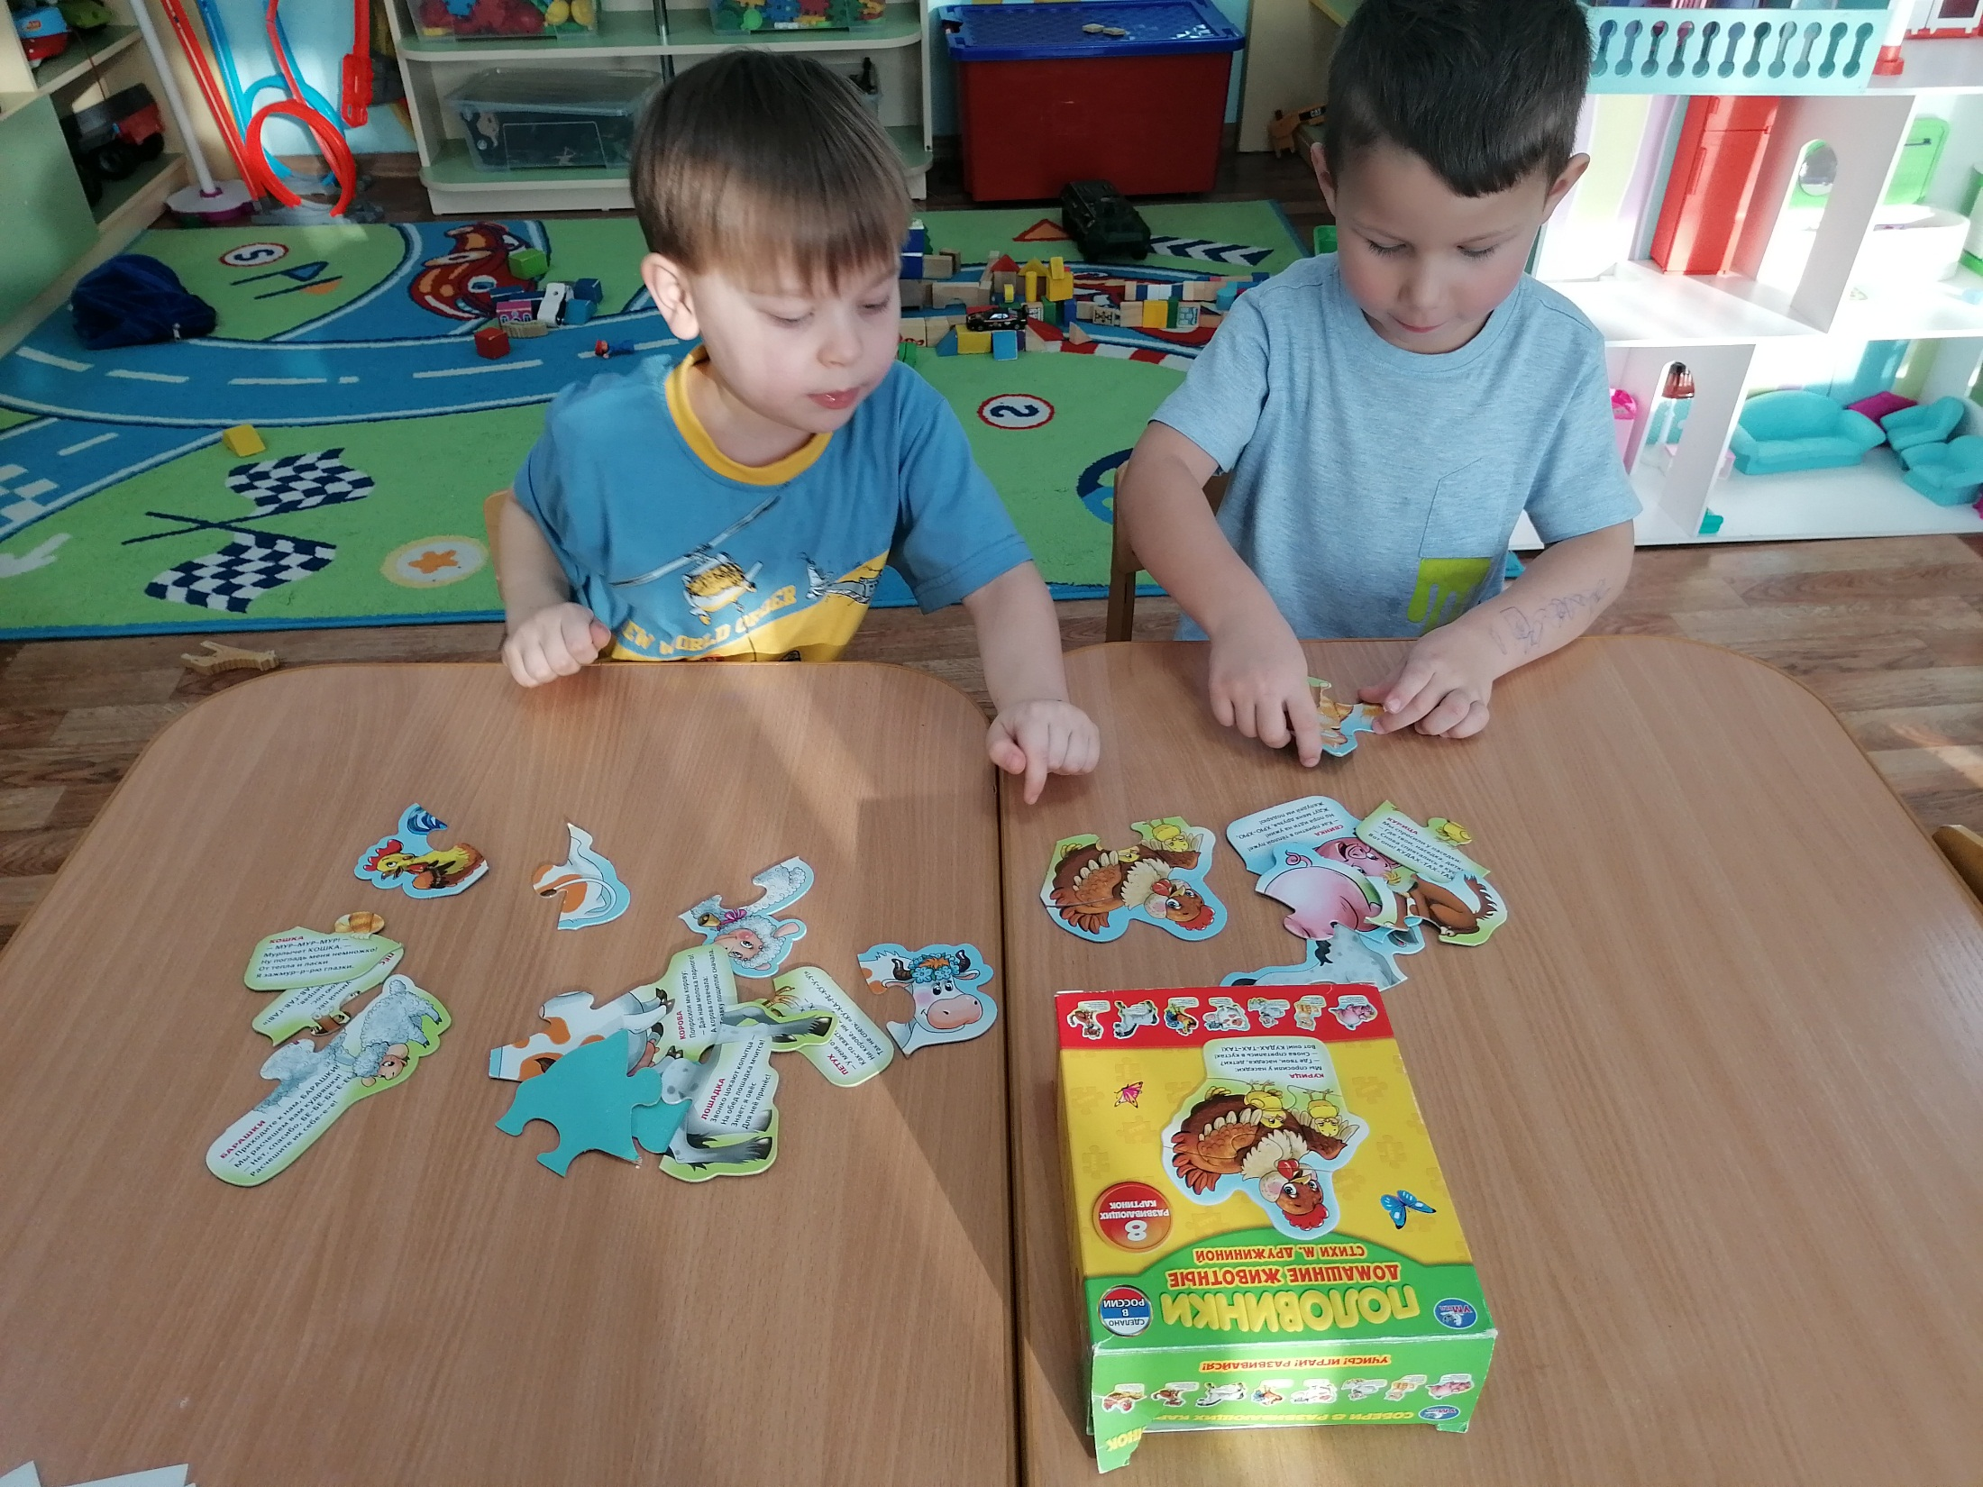
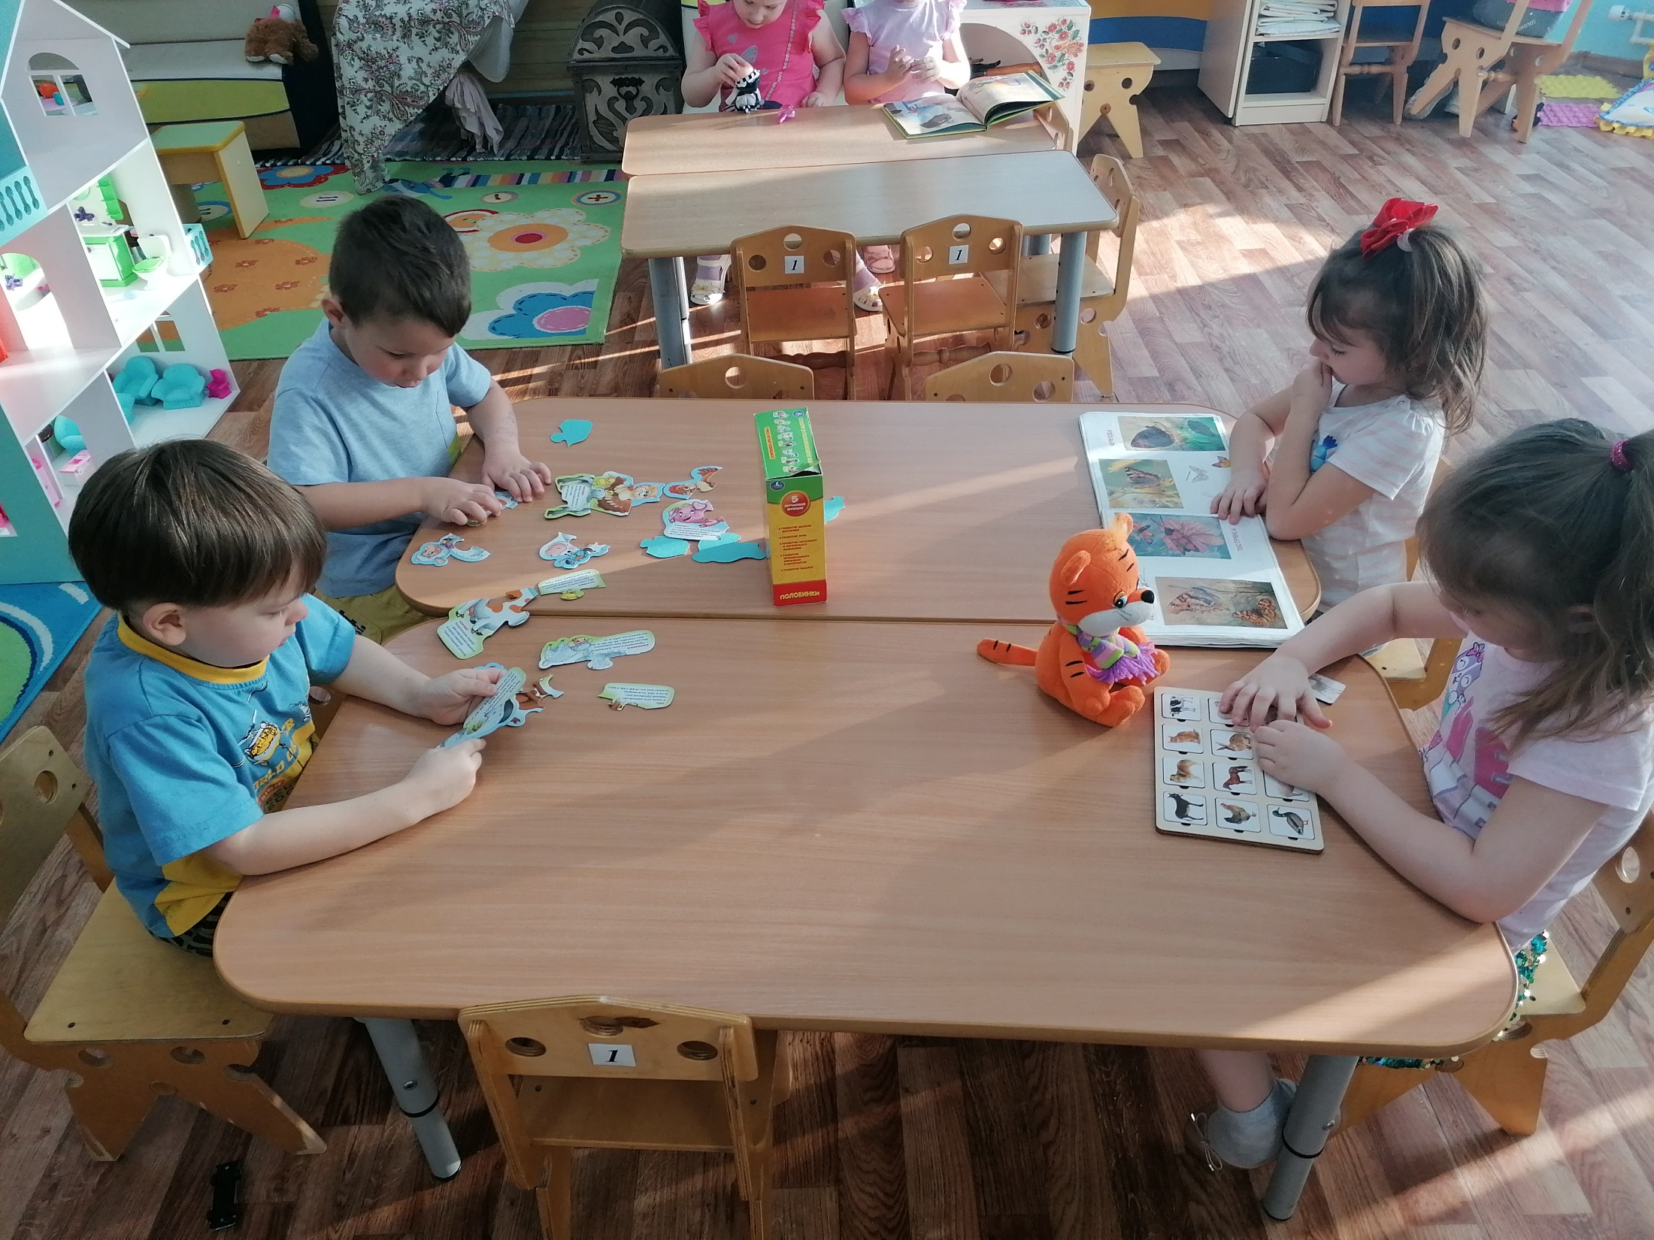
Дидактические игры: «Узнай животных по описанию»,
«Кто где живет? Кто что ест?», «Кто какую пользу приносит?»,
«Чьи это детки?», «Половинки. Домашние животные».

Slide 12
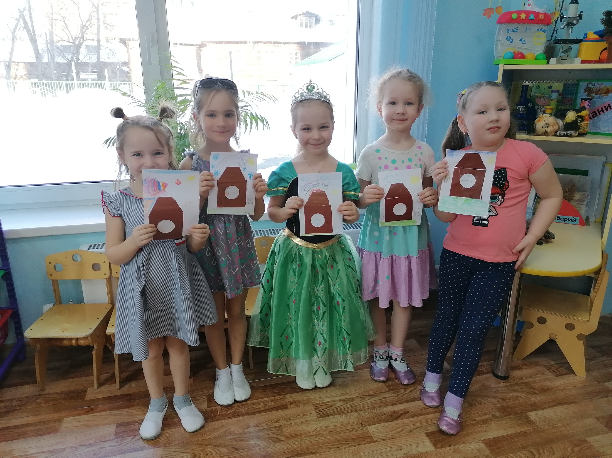
Художественное творчество. Аппликация. Домик для собаки

Slide 13
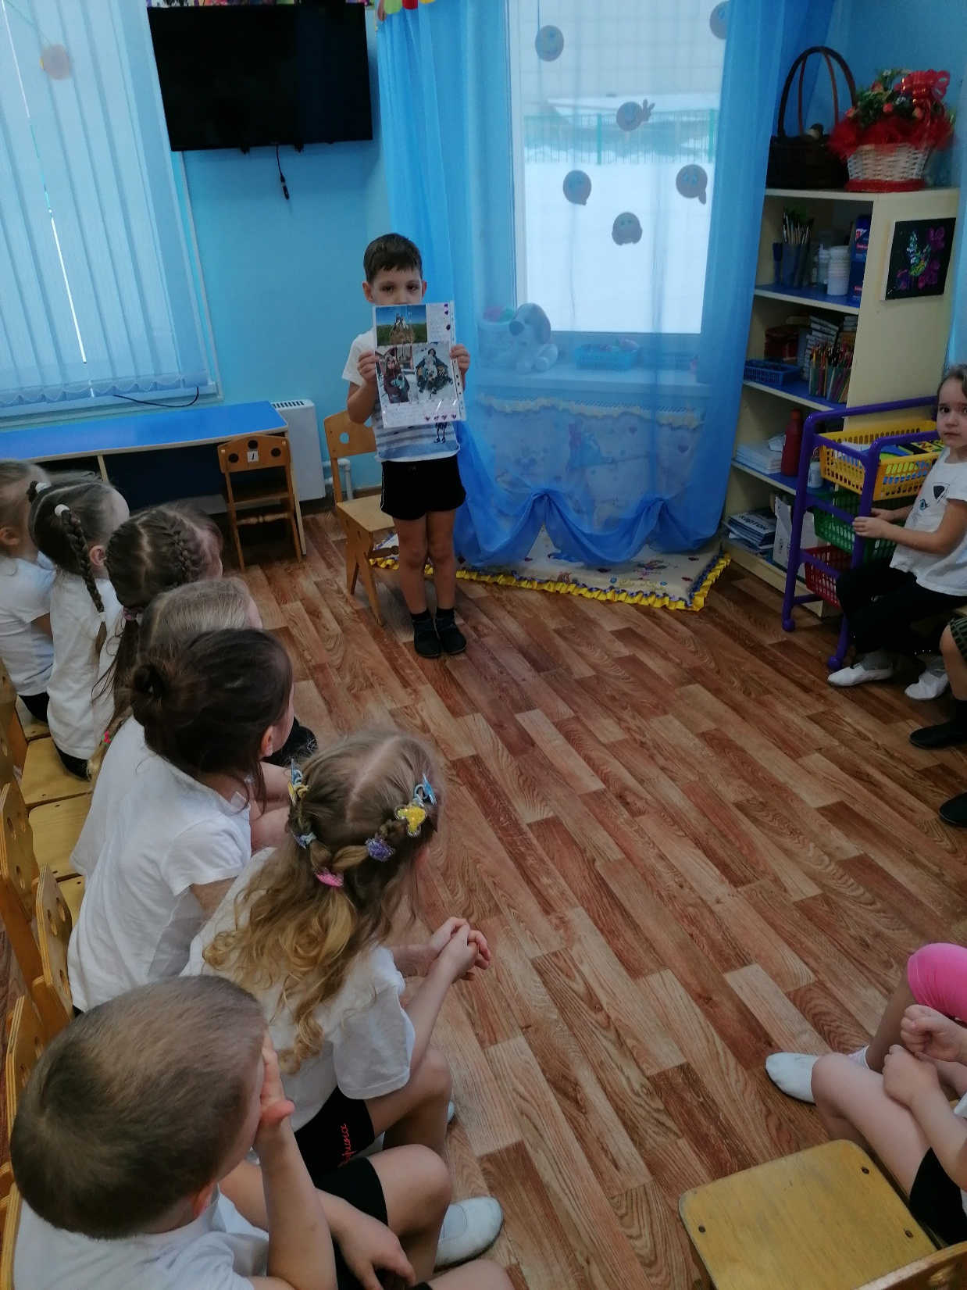
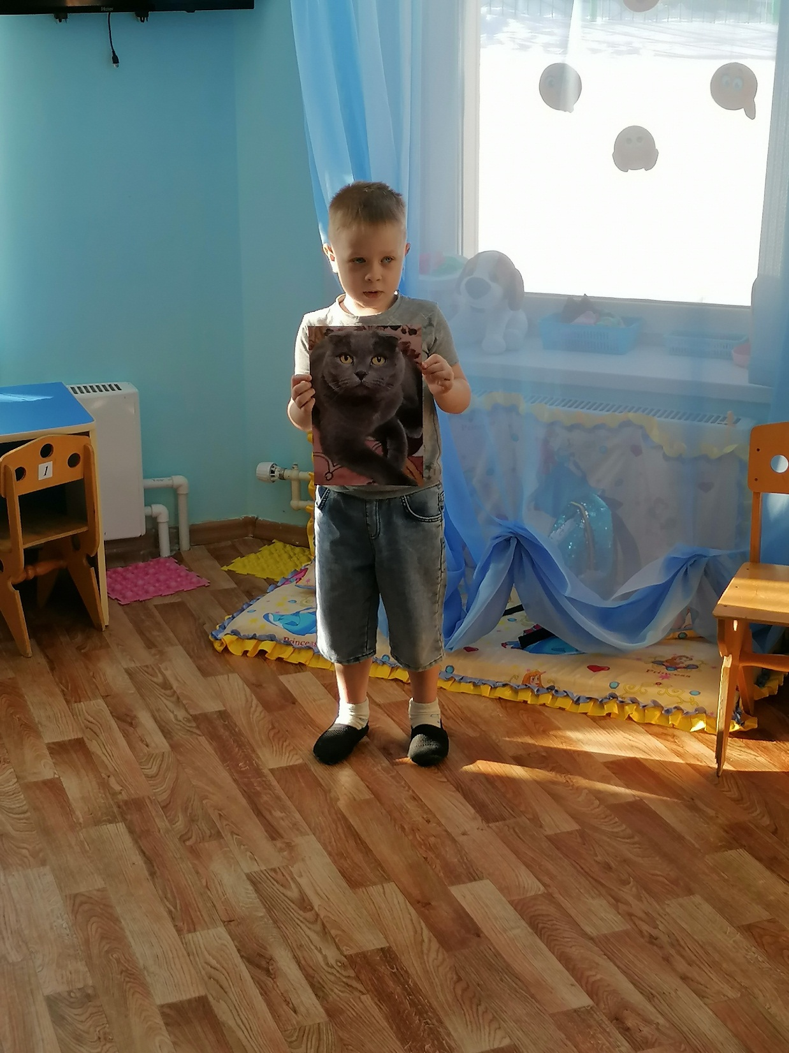
Составление рассказа о своих питомцах.

Slide 14
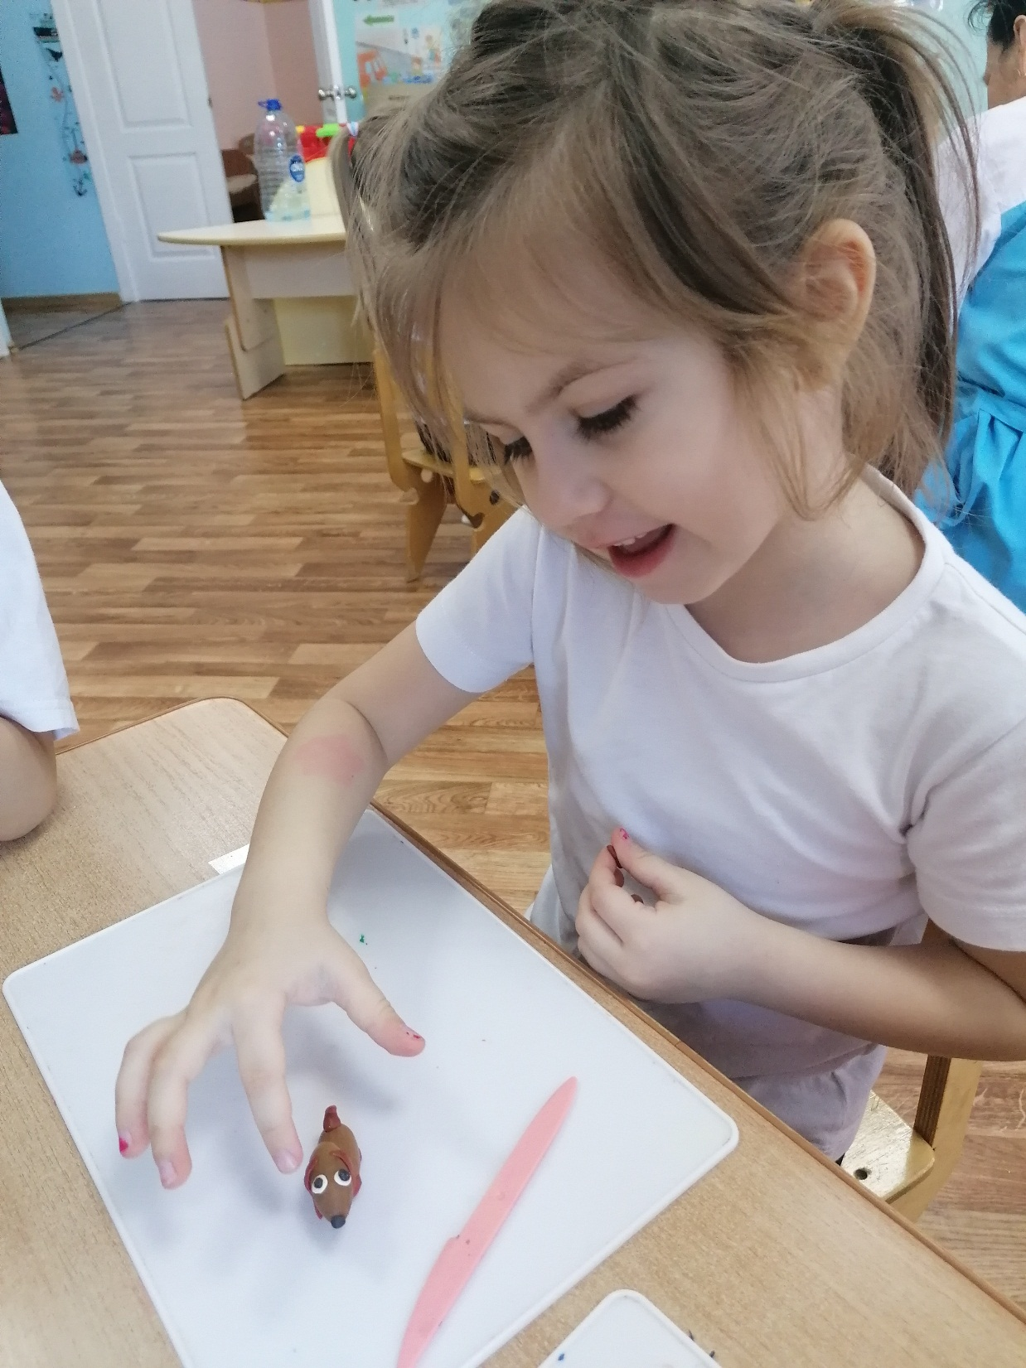
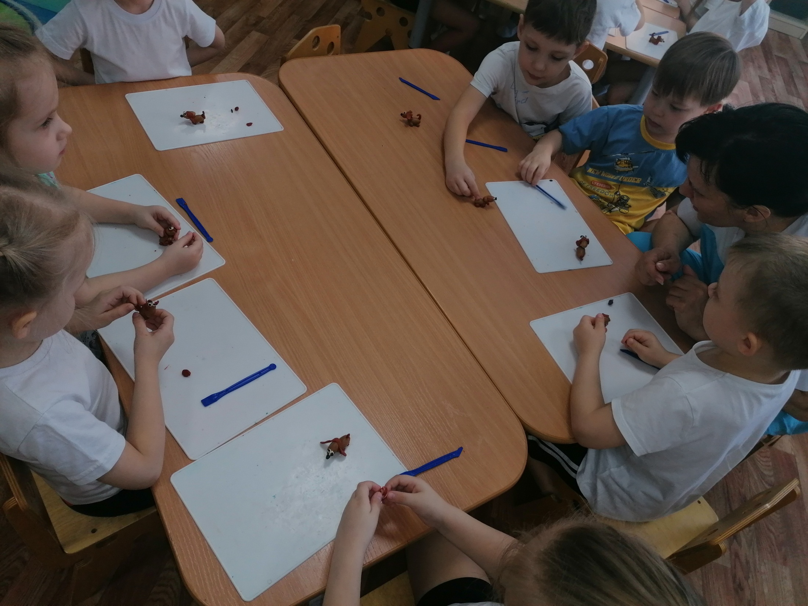
Художественное творчество. Лепка с использование желудей. Собака такса.

Slide 15
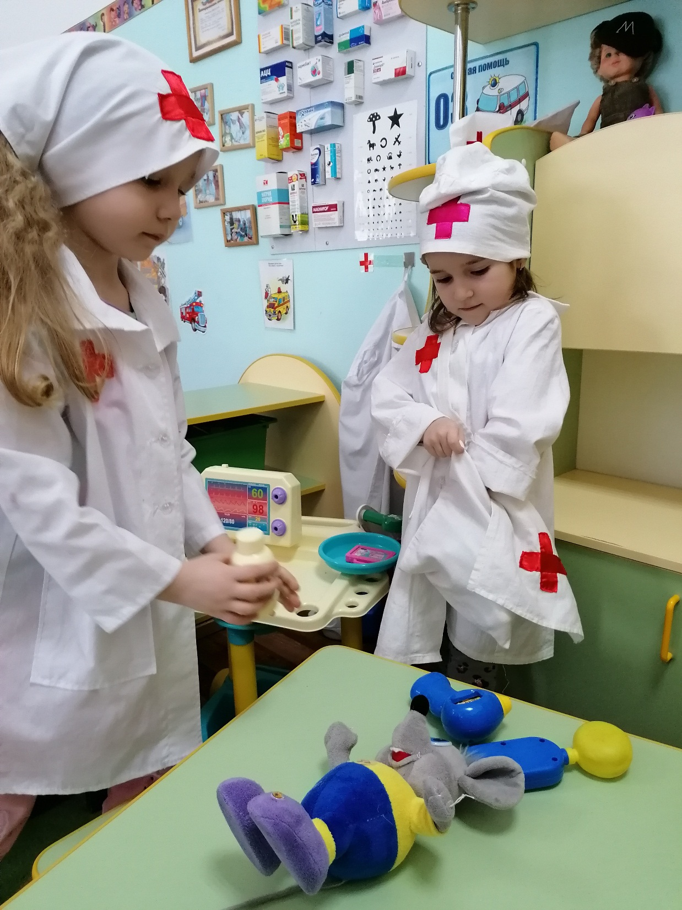
Сюжетно - ролевые игры: «Ветеринарная лечебница», «Доктор Айболит».

Slide 16
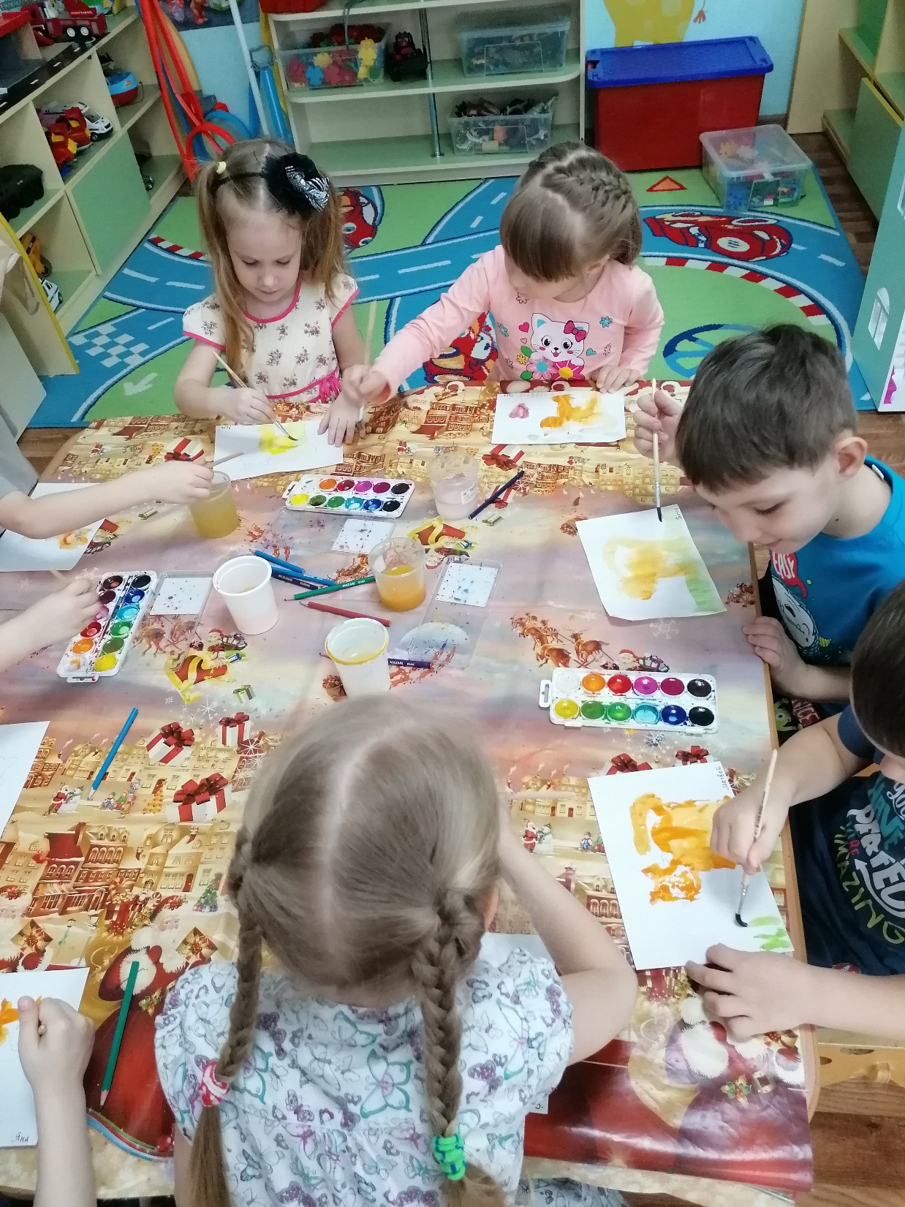
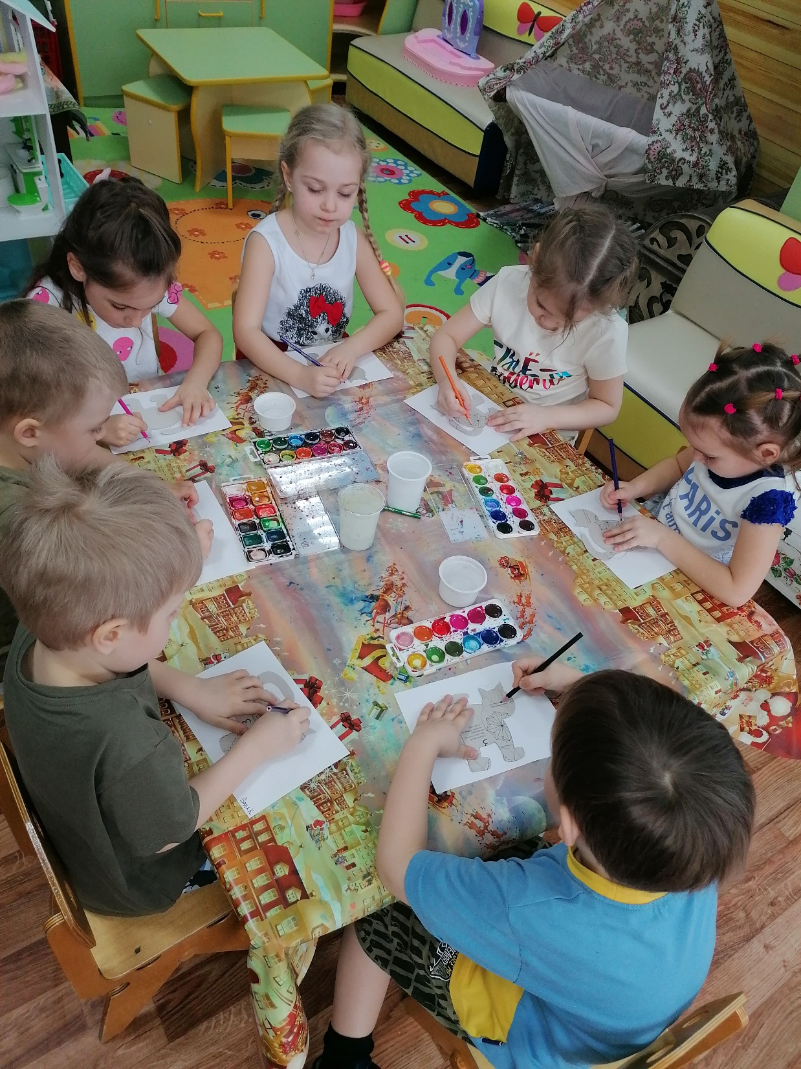
Художественное творчество .Рисование акварельными красками. Кошечка.

Slide 17
Заключительный этап:
Изготовление фотоальбома «Мой домашний любимец».
Просмотр совместный видеоролика о своих домашних питомцах.
Просмотр детьми театрализованного выступления группы «Пчёлка»
по сказке «Кошкин дом".

Slide 18
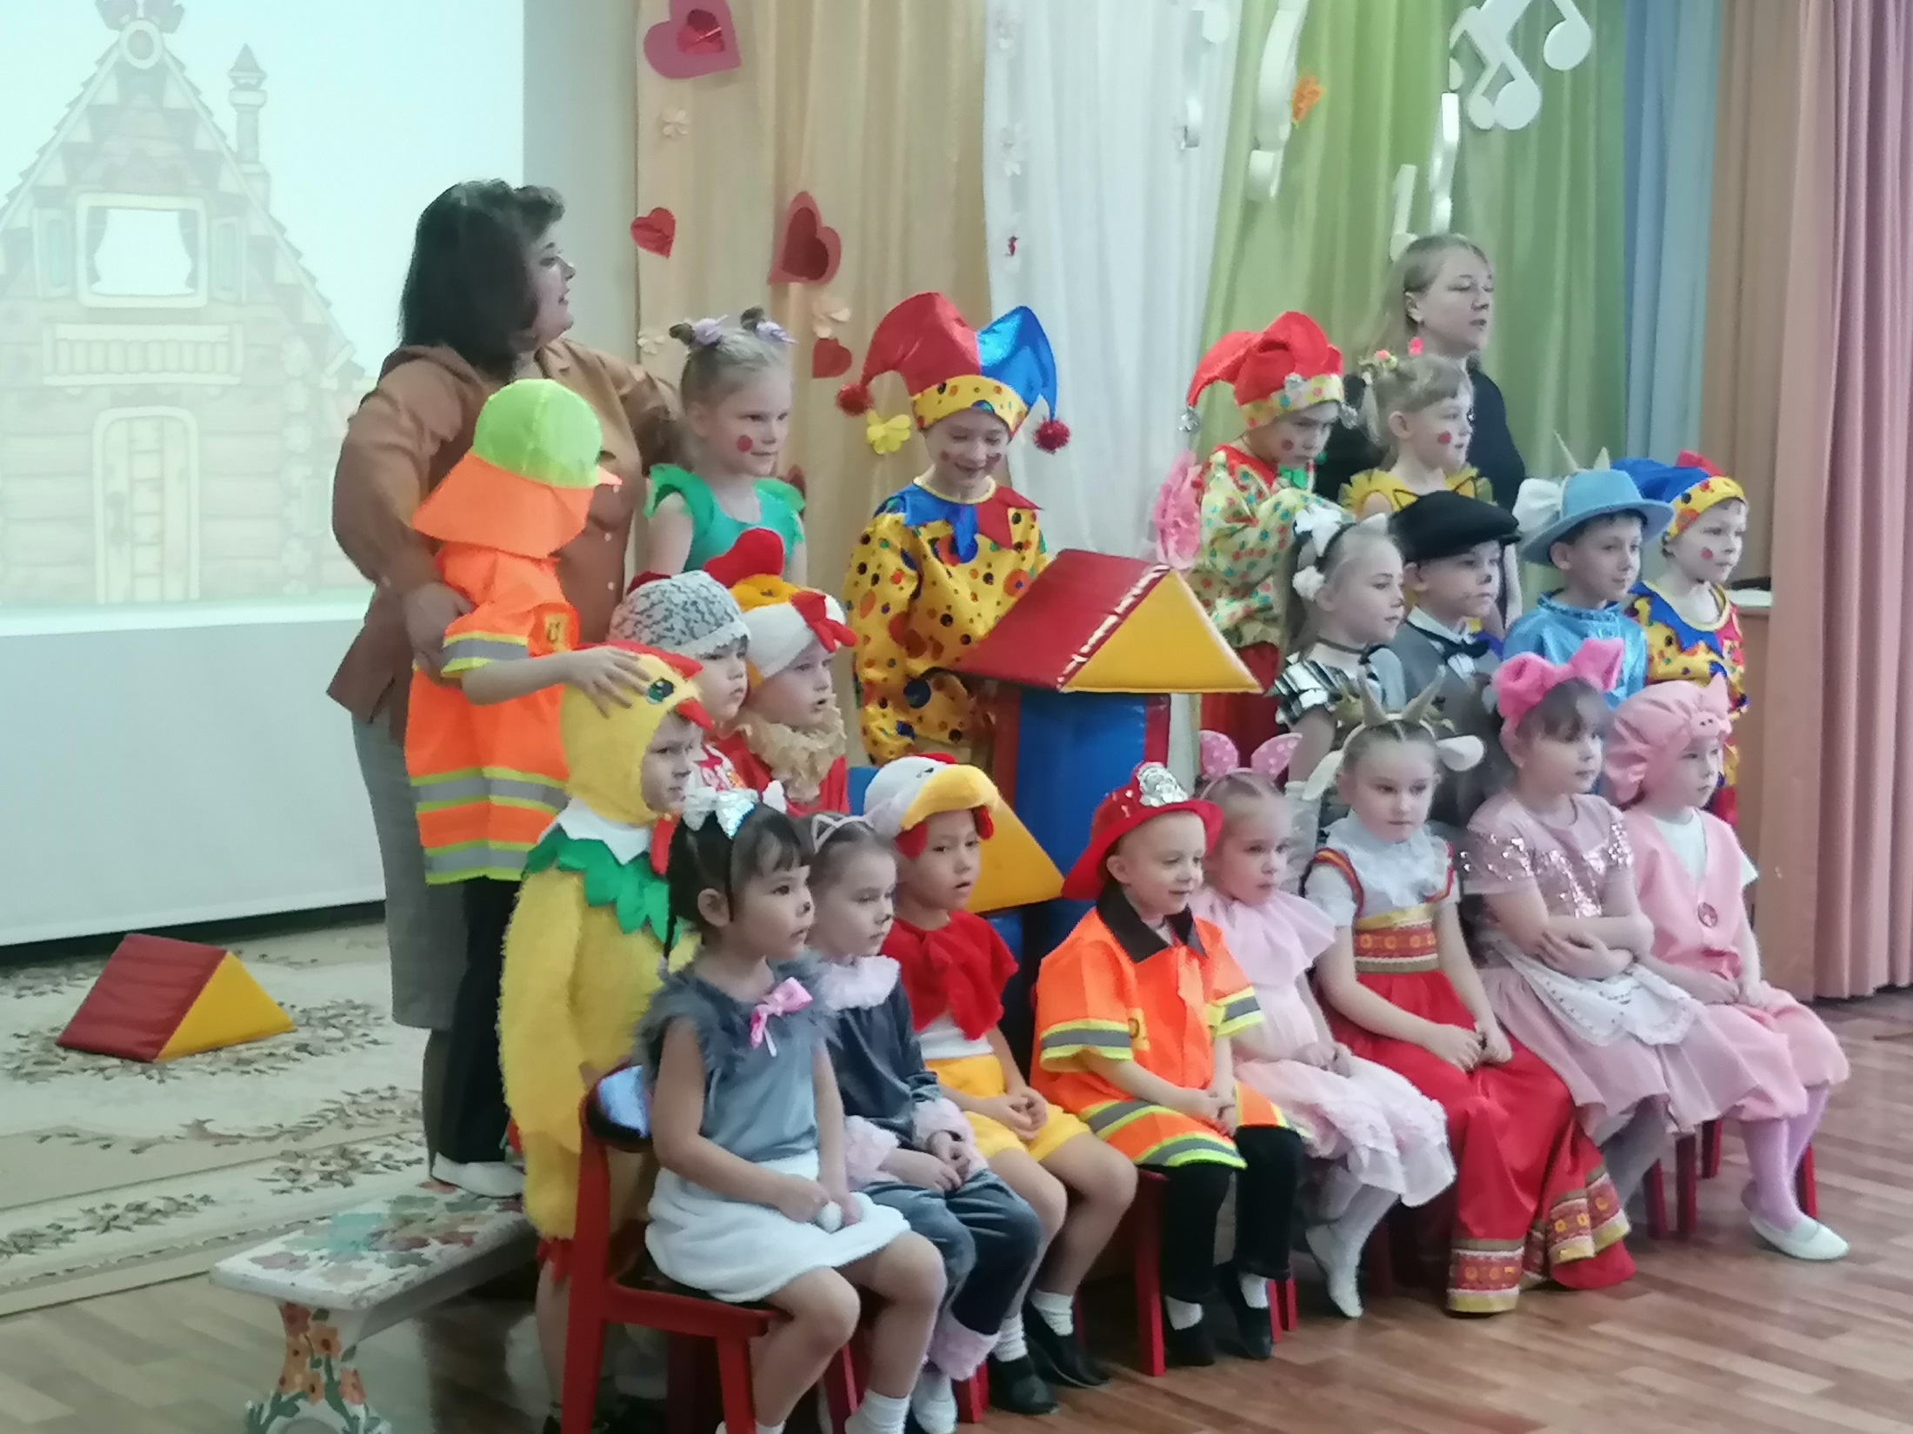
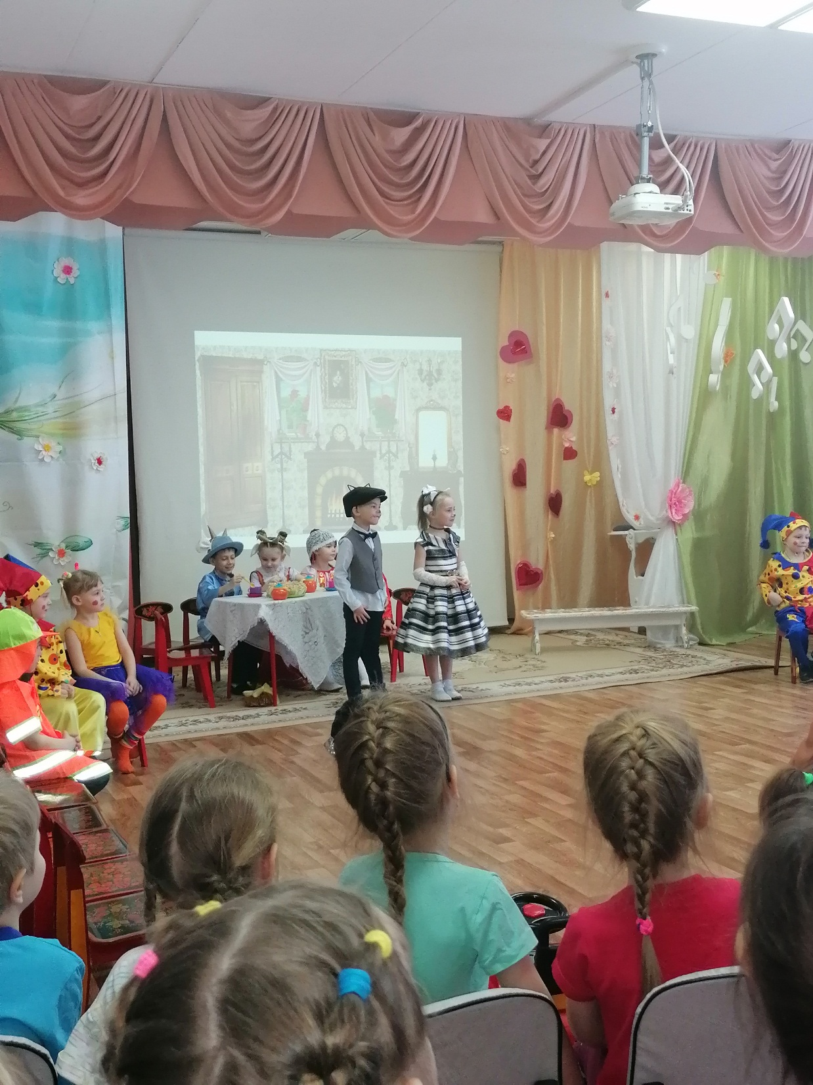
Просмотр театральной постановки «Кошкин дом».

Slide 19
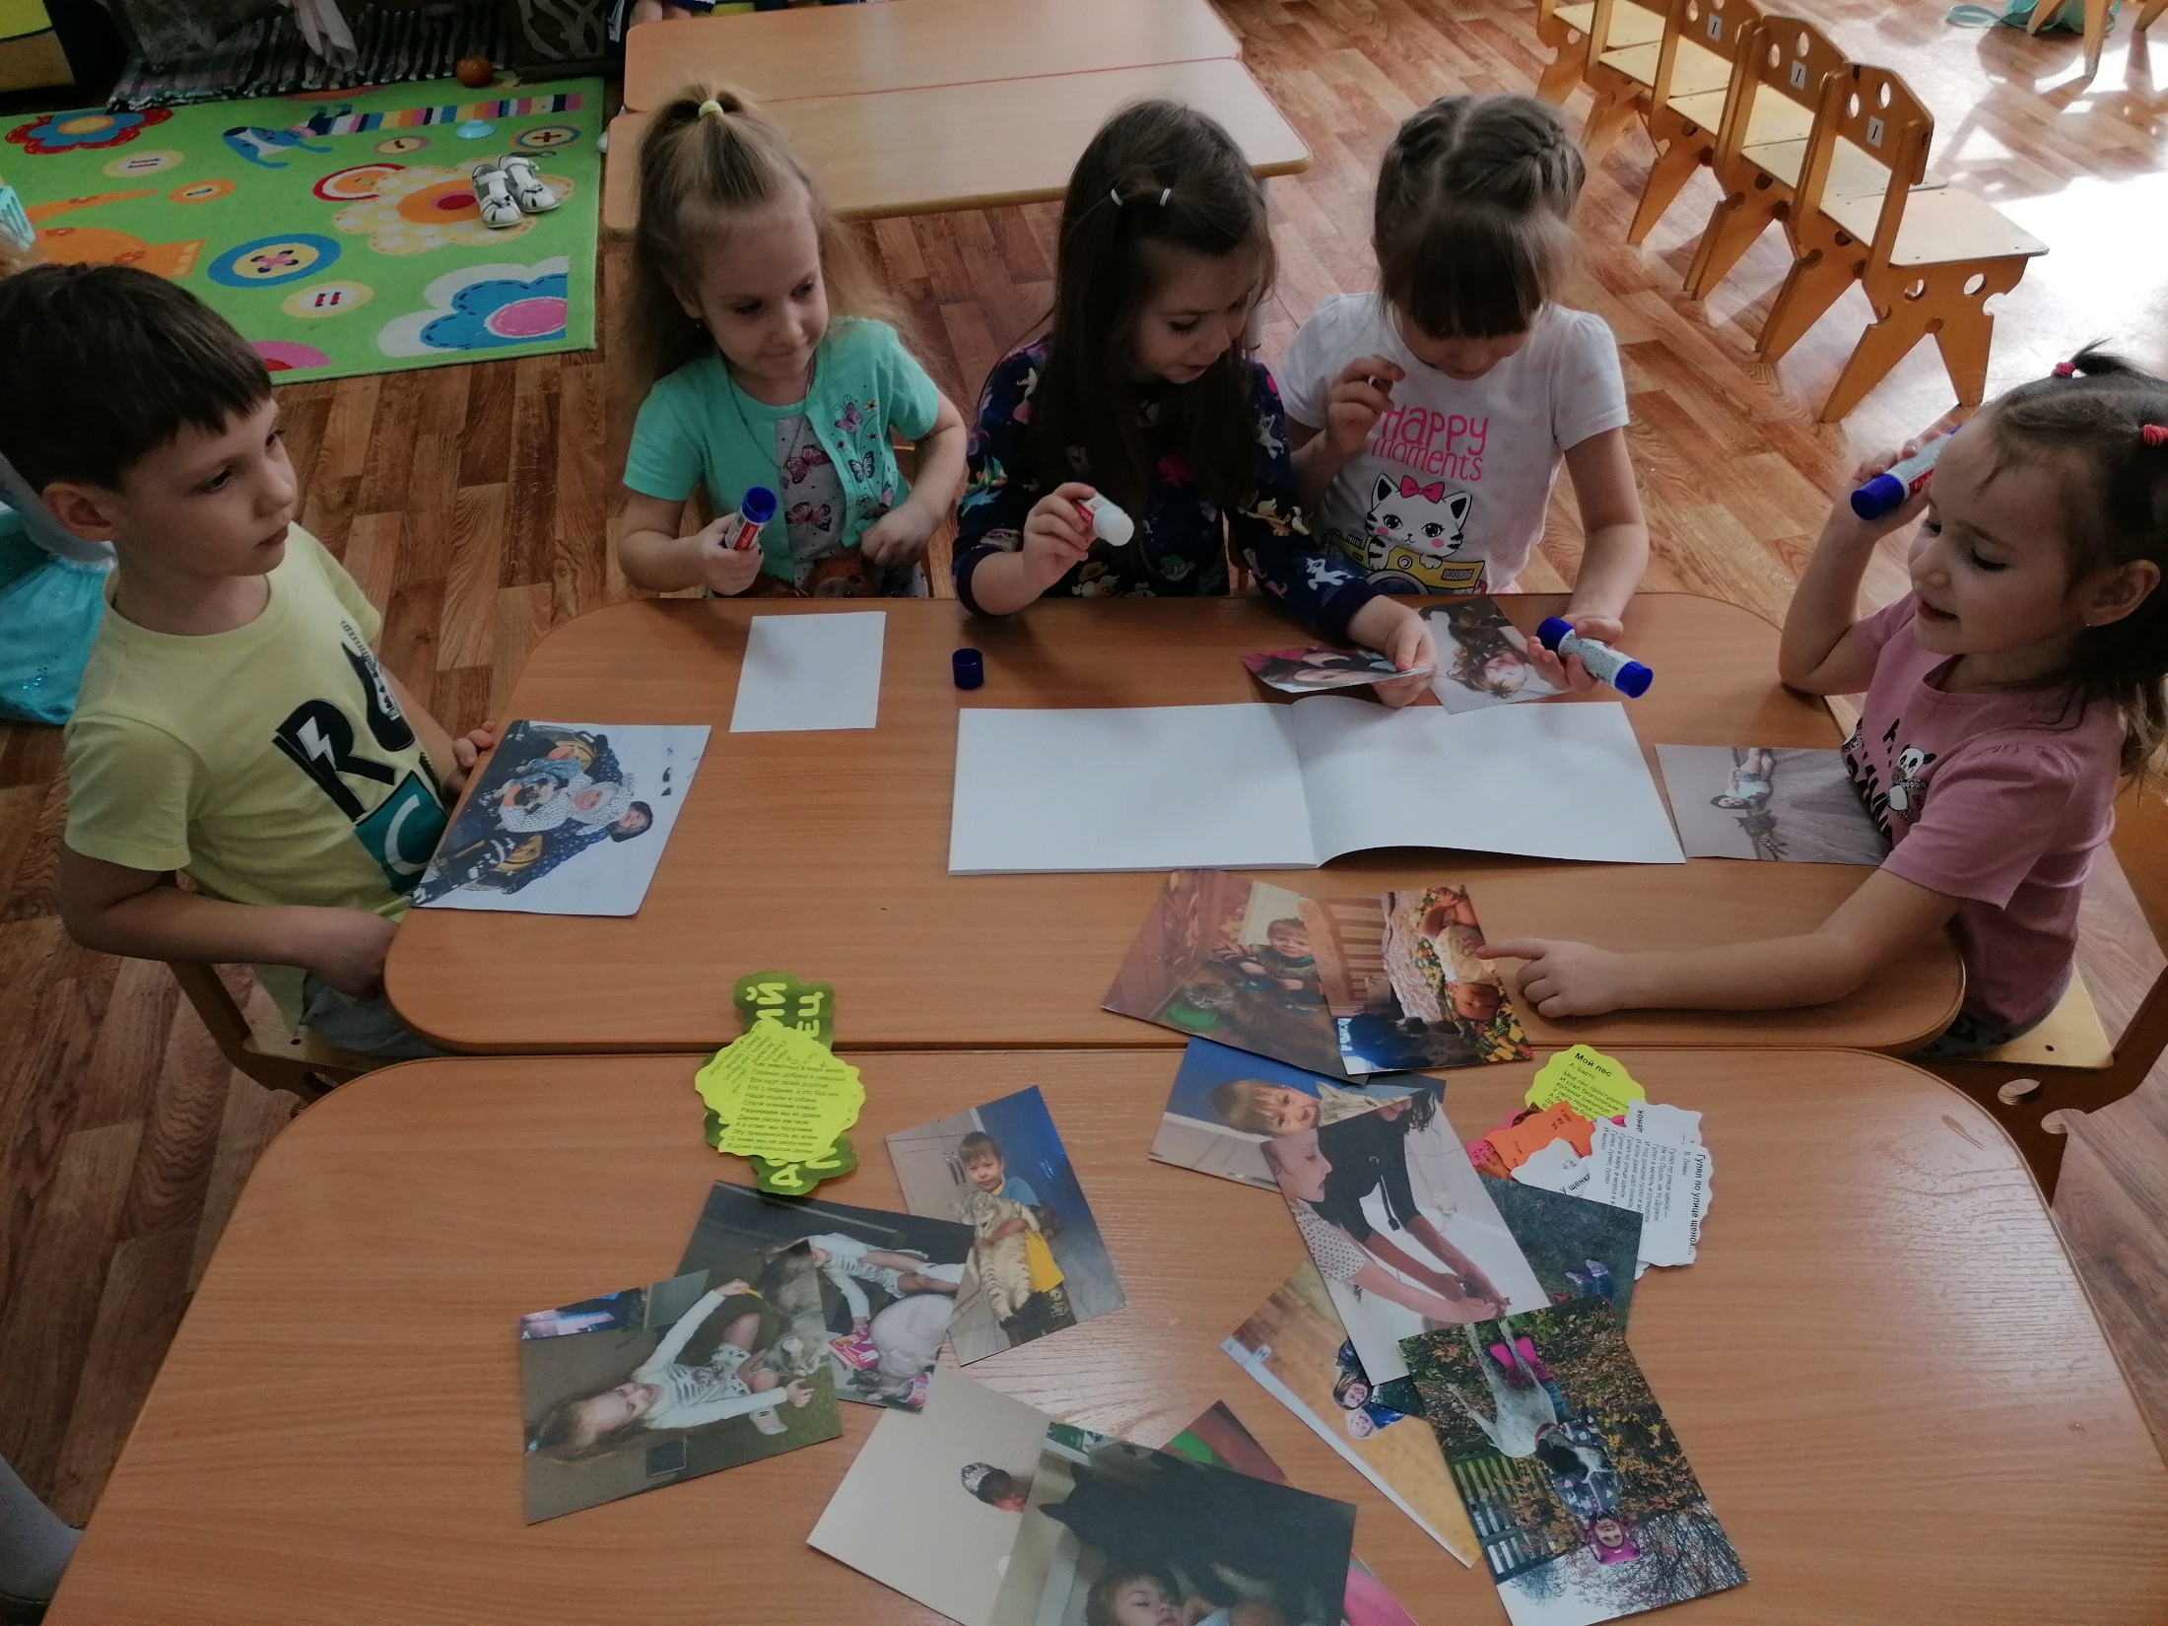
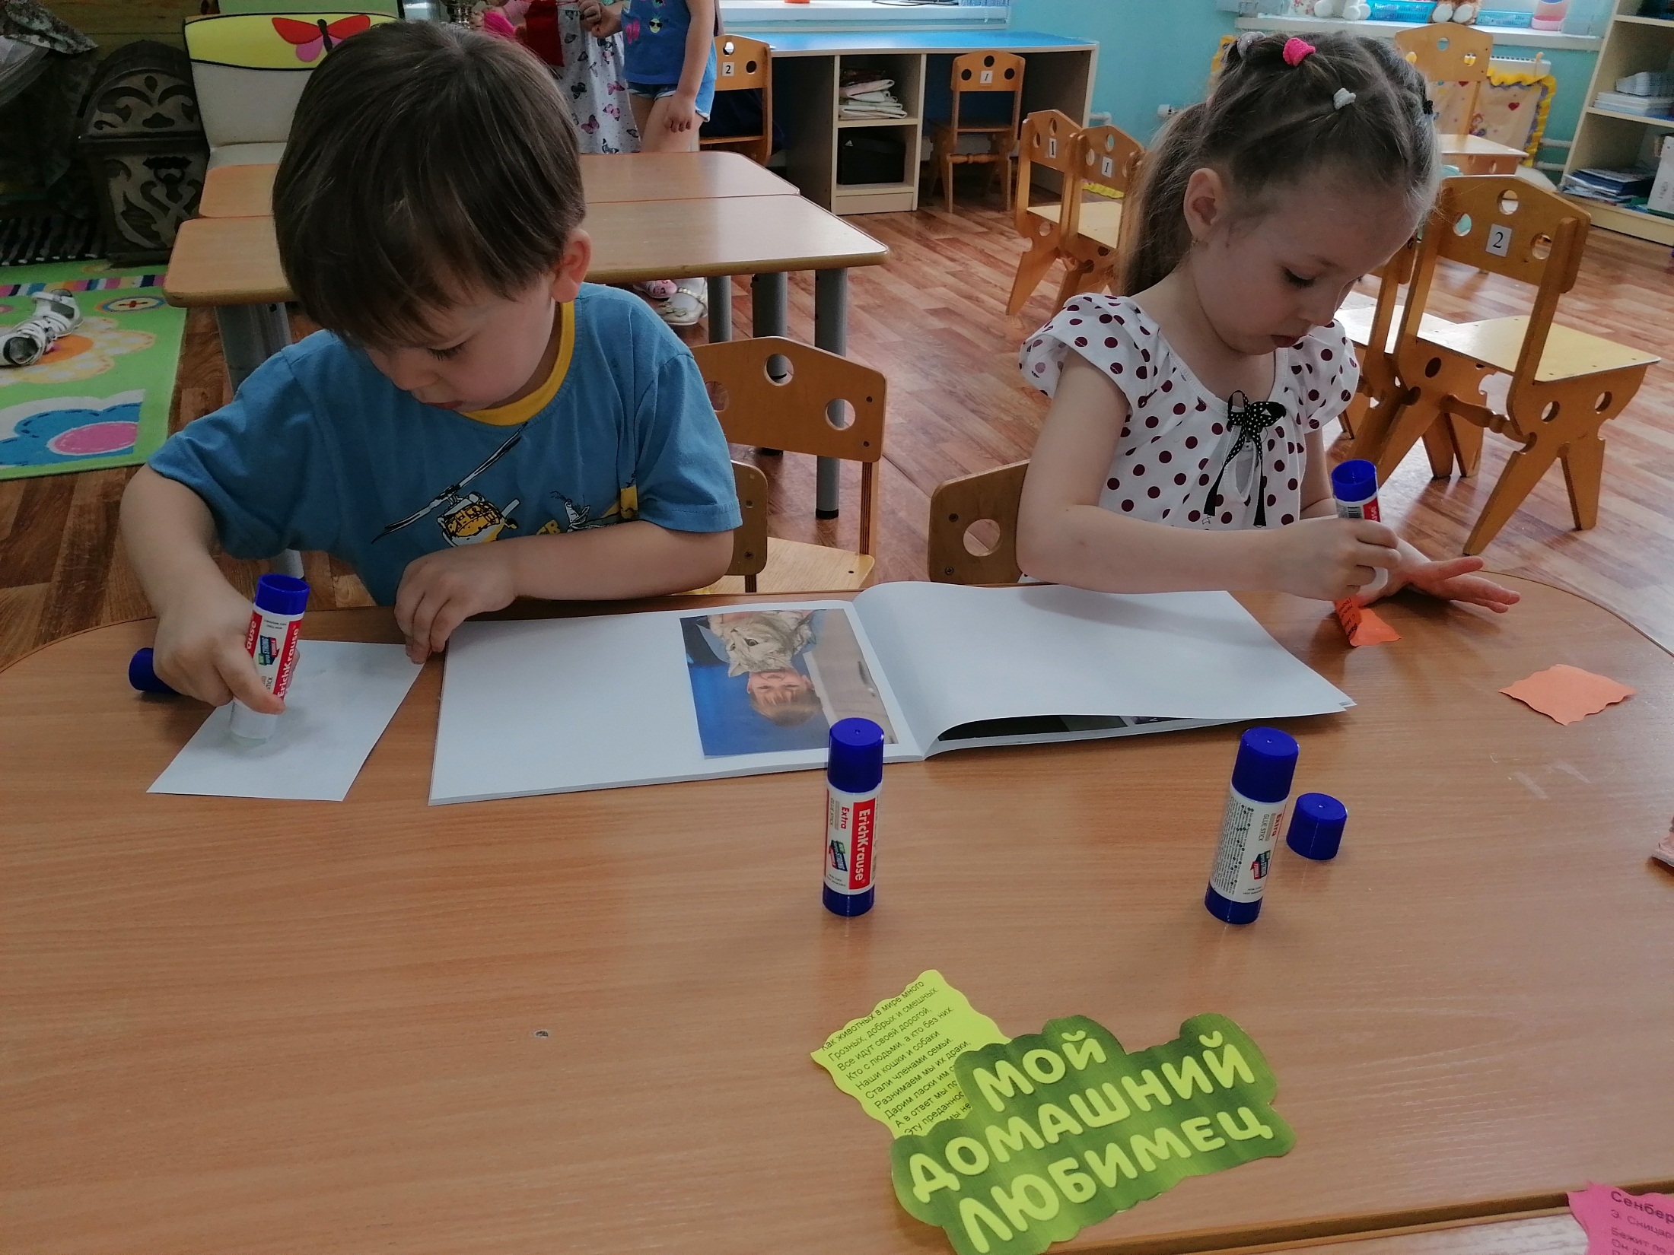
Изготовление фотоальбома «Мой домашний питомец».

Slide 20
План работы с родителями:
Наблюдение за домашними животными.
Привлечь родителей к сбору информации о домашних животных.
Подбор фото и видео материала(монтаж ролика о своих домашних любимцах) для создания фотоальбома «Мой домашний любимец».

Slide 21
Результаты проекта:
Данный проект был направлен на расширение знаний детей об особенностях домашних животных, их роли в жизни человека, способствовал к размышлению о взаимоотношениях людей и животных, помог ответить на вопросы:
Какое место в нашей жизни занимают домашние животные?
Что домашние питомцы приносят в нашу жизнь?
Что мы можем дать домашним животным?
Данный проект позволил развить творческое мышление дошкольников, умение приобретать знания из различных источников, анализировать факты, высказывать собственные суждения.
Можно сделать вывод, что благодаря проведённым занятиям, беседам, игровой деятельности произошло закрепление знаний детей по данной теме, сформировано позитивное отношение у детей к домашним животным.

